Slide 1
1
2
3
4
Desenvolver o Modelo Abrangente
Construir a Lista de Features
Planejar por Feature
Detalhar por Feature
Implementar, testar, implantar e executar por Feature
Escopo da solução e Visão Geral
Template de Chatbot na Educação
Matriz de Competências Digitais DigCompEdu
Modelo de Casos de Uso preliminar
Lista preliminar de Requisitos Funcionais e Não Funcionais
Todos artefatos resultantes nas etapas anteriores podem ser utilizados
Modelo de Casos de Uso Preliminar
Lista preliminar de Requisitos Funcionais e Não funcionais
Modelo de casos de uso refinado
Modelo de características
Lista de Features por categoria e assunto
Diagramas de Estados, de Atividades, Modelo de Entidade-Relacionamento, Diagrama de Classes
Lista de Feature priorizada
Feature implementada na plataforma
Astah UML
Draw.io
Kanban com Backlog
Draw.io
Astra UML
Draw.io
Kanban com Backlog
IntelliJ para Vue.js para implementação
Supabase para banco de dados noSQL
Versionamento de código –GitHub
Integração Continua
Servidor Cloud - Netlify
Legenda
Fases
Artefatos de Entrada
Artefatos de Saída
Ferramenta de Apoio
Início do Ciclo de vida
Reuso de Artefato
Fluxo evolucionário

Slide 2




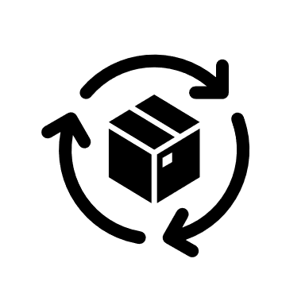

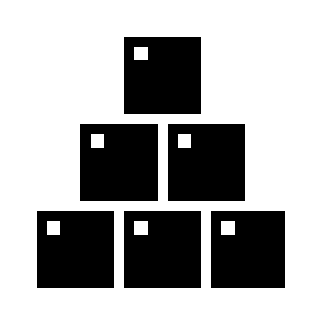

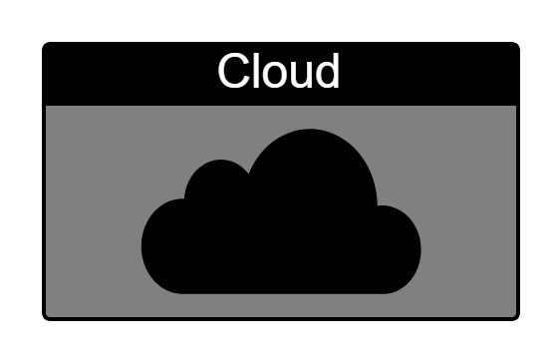

Implantar
Implementar
Testar
Git push
Merge
Integrar
(Git Hub Repositório)
Constrói
(Build)
Usuário final
(Executar)
Servidor Cloud
(Netlify)
Nova Feature

